Slide 1
Supervision - Causes et Traitement des pannes – Consommation anormale
Formation Citybox Télégestion

Slide 2
Pré-requis
Modules nécessaires
PRESENTATION DE LA SOLUTION CITYBOX
ROLES ET PERIMETRES D'ACTION
NAVIGATION SLV
VISUALISATION DES DONNEES SLV
Matériel nécessaire au formé
Ordinateur avec accès internet
Infos nécessaires
Adresse portail Web
Compte d’accès SLV (créé et donné par Central Admin)

Slide 3
Objectifs
- Comprendre les étapes spécifiques dans le cadre d’une alarme de consommation anormale

Slide 4
Rappel des différentes alarmes
Communication
Défaut sur entrée
Point lumineux
Consommation
Perte passerelle (perte Citybox Controller)
Nœud non communiquant (perte Citybox)
Ouverture de porte
Perte départ
Panne de lampe
Erreur commande ballast
Panne de nœud
Consommation anormale
Input Failure X
Panne de ballast
Notes:
Communication (perte passerelle, nœud non communiquant)
Défaut sur entrée (ouverture de porte, perte départ)
Lampe (Panne de lampe, erreur commande ballast, panne de nœud)
Consommation anormale (Consommation anormale)

Slide 5
Apparition du défaut
La mesure n’est pas un défaut, on est dans le cadre d’une alarme sur « donnée brute »
En général, on doit donc mettre une alarme pour surveiller les données brutes, qui se déclenche en fonction des conditions paramétrées (comparaison à la veille et/ou à des triggers, paramétrage fait par le configurateur)

Slide 6
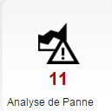
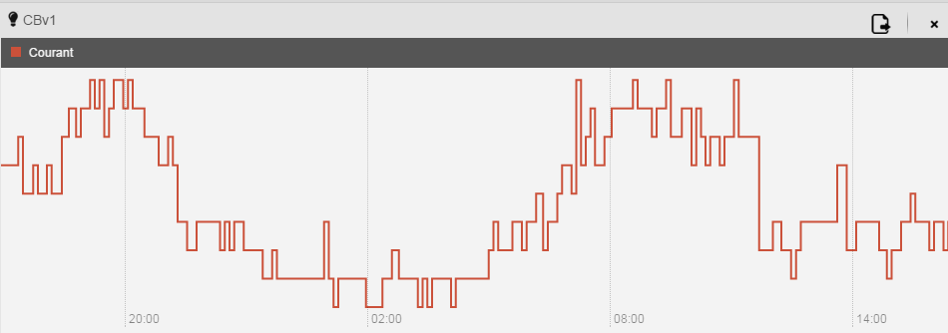
Analyse
SLV
Dans l’onglet « Analyse de Panne » de SLV
Sélectionner l’armoire défaillante et le compteur en question
Généralement, cela revient à constater la chute de valeur lors d’un clic sur l’onglet en défaut
A partir de la puissance perdue, estimer le nombre de lampes qui nécessitent un traitement (afin d’éviter toute action curative partielle)
DEFAUT QUALIFIE
DECLENCHEMENT MAINTENANCE

Slide 7
Analyse avancée
Regarder si les paramètres « usuels » (puissance, tension, courant) présentent bien un comportement particulier dans l’onglet Consommation.
Sinon remonter au niveau 2, si besoin, le tableau suivant accompagné de la courbe montrant la chute de puissance associée :

Slide 8
Remise en service
Constater le retour à la normale et à la stabilité de la donnée brute
Pour les alarmes de comparaison à la veille, le retour à la normale signifie une nuit complète à la valeur habituelle
DEFAUT TRAITE

Slide 9
Notions clés
Comment valide-t-on l’existence du défaut « consommation anormale »?
On constate en général la chute brutale d’une valeur donnée.
Une fois le défaut résolu, que dois-je faire?
ATTENDRE une nuit stable complète puis acquitter l’alarme.

Slide 10
Supervision – Causes et traitement des pannes – EXERCICE 4 – Consommation anormale
Formation – Solution Citybox

Slide 11
Exercice 4
Vous recevez le message suivant :
Quels sont les choix que vous devez faire?

Slide 12
Exercice 4
La première étape est de caractériser le type de défaut
Ici, nous avons une consommation anormale.

Slide 13
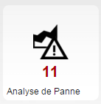
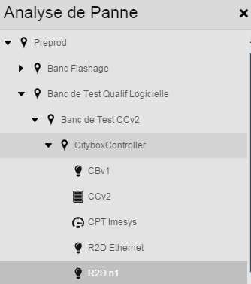
Exercice 4
Sur SLV, je choisis le menu Analyse de panne :
Ensuite, je choisis l’équipement dans le menu déroulant se situant sur la gauche de l’écran :

Slide 14
Exercice 4
Ensuite, regarder la courbe correspondant à la bonne armoire entre deux dates qui incluent la date d’apparition du défaut et la veille de son apparition
Vous devriez remarquer un changement (normalement une chute) frappant

Slide 15
Exercice 4
Vous avez maintenant validé l’existence du défaut et vous devez donc agir afin d’y remédier
Cela implique de contacter votre équipe de maintenance pour obtenir des informations complémentaires venant du terrain
A priori, l’équipe de maintenance va procéder à la fermeture de la porte et vous le notifier

Slide 16
Exercice 4
Avant d’aller plus loin, vous devez vous assurer que l’action a bien été effectuée.
Pour cela, procéder comme précédemment. Vérifier que le rond rouge a disparu et que la courbe relative au défaut montre bien le changement d’état. De plus VOUS DEVEZ ATTENDRE une nuit COMPLETE stable pour continuer

Slide 17
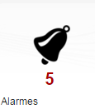
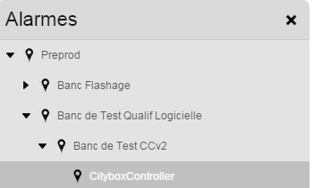
Exercice 4
A présent, vous êtes certain que le défaut a été corrigé. Vous pouvez donc acquitter l’alarme correspondante.
Pour cela, se rendre dans le menu Alarmes :
Et choisir la géozone correspondante dans le menu déroulant de gauche :

Slide 18
Exercice 4
Dans la console principale, sélectionner l’alarme et cliquer sur le bouton « commissionner » en haut à droite :
Remplissez ici les raisons qui vous permettent de bien valider la résolution du défaut:

Slide 19
Exercice 4
En réalité, il y a un problème… L’équipe de maintenance s’est rendue sur site et a trouvé que le défaut n’a jamais existé.
Vous avez bien reçu un SMS mais vous ne voyez pas réellement une chute au niveau des courbes
→ Peut-être faut-il modifier légèrement le seuil de détection ? → Contacter le configurateur

